Slide 1

门店经营 · 季度复盘
门店零售增长复盘
客流没涨，销售额涨了 18%
2026年10月18日 · 974工具箱

Slide 2
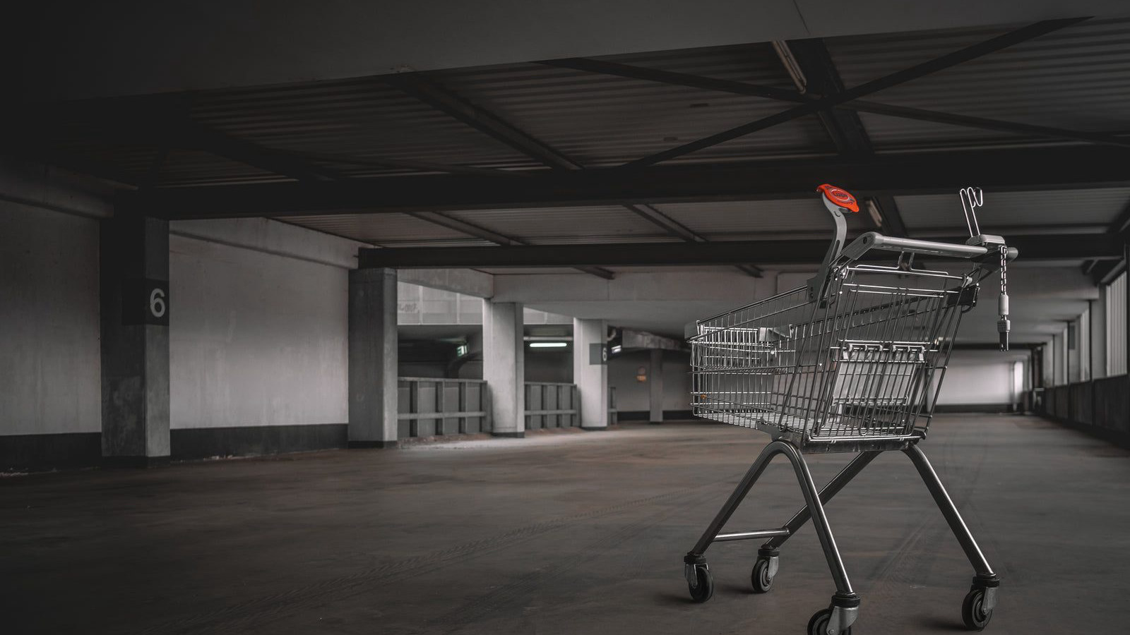
01
客流不涨也能增长
02
四店销售额同比（%） · 累计走势
CONTENTS
03
结果先说
目录
04
季度关键指标
05
四店销售额同比（%）
06
做对了什么
974工具箱
974工具箱
门店零售增长复盘
门店零售增长复盘
02 / 19
02 / 19

Slide 3

974工具箱 · 预览版
974工具箱 · 预览版
结论
PART 01
· 增长从哪来：拆客单、复购、客流。
客流不涨也能增长
· 哪些没做到：外圈和自提。
图注：配图为版式示意，数据与说明以正文为准
前提是把每一个进来的人服务透
974工具箱

Slide 4
DATA STORY
四店销售额同比（%） · 累计走势
974工具箱 · 预览版
一店
22
31% of total
31%
二店
16
22% of total
一店 占比
三店
14
19% of total
四店
20
28% of total
974工具箱
974工具箱
门店零售增长复盘
门店零售增长复盘
04 / 19
04 / 19

Slide 5

974工具箱 · 预览版
CHAPTER 03
结果先说
974工具箱 · 预览版
四家门店整体销售额同比涨 18%，客流降 3%。增长全部来自客单价和复购，不是靠拉新。
974工具箱
05 / 19

Slide 6

974工具箱 · 预览版
974工具箱 · 预览版
KEY NUMBER
18%
季度关键指标
974工具箱 · 预览版
974工具箱 · 预览版
· 34% 会员复购率
· 6% 自提占比
06 / 19
974工具箱

Slide 7
DATA STORY
四店销售额同比（%）
974工具箱 · 预览版
974工具箱 · 预览版
974工具箱 · 预览版
18%
34%
6%
销售额同比
会员复购率
自提占比
客流下降的情况下实现增长，说明单客价值提升是主要驱动。
从 26% 提到 34%，但复购集中在内圈三公里，外圈仍是空白。
小程序下单门店自提比例偏低，是下季度最直接的增量空间。
974工具箱
974工具箱
门店零售增长复盘
门店零售增长复盘
07 / 19
07 / 19

Slide 8

974工具箱 · 预览版
974工具箱 · 预览版
CHAPTER 06
做对了什么
974工具箱 · 预览版
974工具箱 · 预览版
主推品从 30 个砍到 12 个，店员记得住也讲得清；到店礼改成二次到店才用；试衣间加了搭配建议卡。
974工具箱
08 / 19
974工具箱

Slide 9

974工具箱 · 预览版
CHAPTER 07
哪里还漏
974工具箱 · 预览版
会员复购集中在 3 公里内，外圈几乎没动静。小程序下单门店自提只占 6%，明显偏低。
974工具箱
09 / 19

Slide 10
CHAPTER 08
三个动作
01
02
03
砍 SKU
二次到店礼
搭配卡
主推从 30 个减到 12 个，陈列集中，店员讲得清。
把一次性到店变成第二次进店，复购率提升明显。
试衣间放搭配建议，连带率提升 0.3 件。
974工具箱
974工具箱
门店零售增长复盘
门店零售增长复盘
10 / 19
10 / 19

Slide 11

974工具箱 · 预览版
CHAPTER 09
下季度
974工具箱 · 预览版
外圈靠社群和到店自提拉回来；12 个主推品做成组合装；店长考核从销售额改成毛利加复购率。
974工具箱
11 / 19

Slide 12

CHAPTER 10
复盘讲清三件事
974工具箱 · 预览版
974工具箱 · 预览版
974工具箱 · 预览版
974工具箱
01 增长从哪来
02 哪些没做到
03 下季怎么补
拆客单、复购、客流。
外圈和自提。
具体到动作。
974工具箱
974工具箱
门店零售增长复盘
门店零售增长复盘
12 / 19
12 / 19

Slide 13
CHAPTER 11
构成占比 · 分类对比
974工具箱 · 预览版
974工具箱 · 预览版
结论
· 「一店」最高（22），「三店」最低（14），差 8。
· 合计 72，均值 18.0，可按高低落差定优先级。
974工具箱
974工具箱
门店零售增长复盘
门店零售增长复盘
13 / 19
13 / 19

Slide 14



CHAPTER 12
下季度三个抓手
974工具箱 · 预览版
974工具箱 · 预览版
974工具箱 · 预览版
974工具箱
974工具箱
974工具箱
主推收敛
陈列重排
会员到店礼
12 个 SKU 打透。
按场景组合。
二次到店才给。
974工具箱
974工具箱
门店零售增长复盘
门店零售增长复盘
14 / 19
14 / 19

Slide 15



CHAPTER 13
下季度三个抓手 · 其二
974工具箱 · 预览版
974工具箱 · 预览版
974工具箱 · 预览版
974工具箱
974工具箱
974工具箱
砍 SKU
二次到店礼
搭配卡
主推从 30 个减到 12 个，陈列集中，店员讲得清。
把一次性到店变成第二次进店，复购率提升明显。
试衣间放搭配建议，连带率提升 0.3 件。
974工具箱
974工具箱
门店零售增长复盘
门店零售增长复盘
15 / 19
15 / 19

Slide 16
CHAPTER 14
构成占比 · 累计走势
974工具箱 · 预览版
974工具箱 · 预览版
结论
· 从「一店」到「四店」，指标下降 2。
· 峰值在「一店」（22），谷值在「三店」（14）。
974工具箱
974工具箱
门店零售增长复盘
门店零售增长复盘
16 / 19
16 / 19

Slide 17

CHAPTER 15
季度关键指标
974工具箱 · 预览版
974工具箱 · 预览版
974工具箱 · 预览版
974工具箱
01 18% 销售额同比
02 34% 会员复购率
03 6% 自提占比
客流下降的情况下实现增长，说明单客价值提升是主要驱动。
从 26% 提到 34%，但复购集中在内圈三公里…
小程序下单门店自提比例偏低，是下季度最直接的增量空间。
974工具箱
974工具箱
门店零售增长复盘
门店零售增长复盘
17 / 19
17 / 19

Slide 18
SUMMARY
总结与下一步
01
结果先说
02
做对了什么
03
哪里还漏
04
下季度
下一步
按既定节奏推进，持续迭代优化
门店零售增长复盘

Slide 19

谢谢
欢迎各位店长补充

